Slide 1











Toán
Phép cộng phân số (tt)

Slide 2

KHỞI ĐỘNG

Slide 3


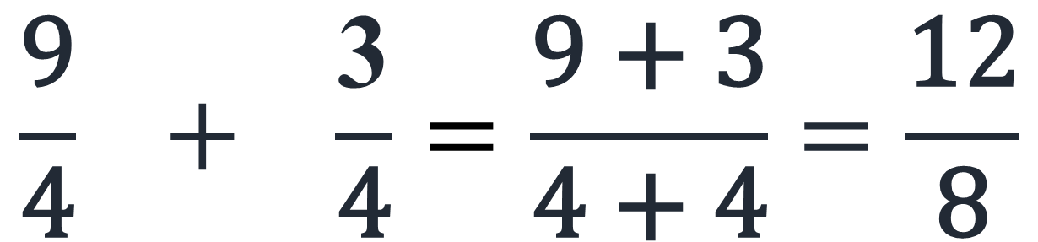
$$\frac{\text{9}}{\text{4}} + \frac{\text{3}}{\text{4}}=\frac{\text{9 + 3}}{\text{4 + 4}}=\frac{\text{12}}{\text{8}}$$

Slide 4
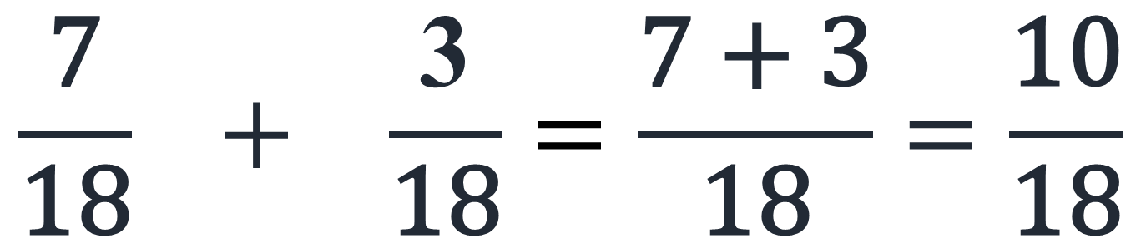
$$\frac{\text{7}}{\text{18}} + \frac{\text{3}}{\text{18}}=\frac{\text{7 + 3}}{\text{1}\text{8}}=\frac{\text{10}}{\text{18}}$$

Slide 5

Muốn cộng hai phân số
cùng mẫu số, ta cộng hai tử số với nhau và giữ nguyên mẫu số
Muốn cộng hai phân số
cùng mẫu số ta làm thế nào?

Slide 6
KHÁM PHÁ

Slide 7




$$\frac{\text{1}}{\text{2}}$$
$$\frac{\text{1}}{\text{3}}$$
Ví dụ: Có một băng giấy, bạn Hà lấy
băng giấy, bạn An lấy băng giấy.
Hỏi cả hai bạn lấy bao nhiêu phần của
băng giấy màu?

Slide 8



Muốn biết cả hai bạn lấy bao nhiêu
phần của băng giấy ta làm thế nào?
$$\frac{\text{1}}{\text{2}} \frac{\text{1}}{\text{3}}$$
+
=

Slide 9

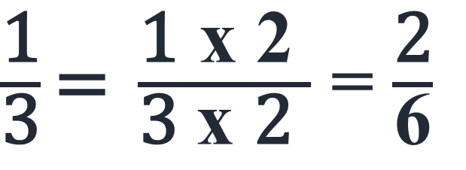

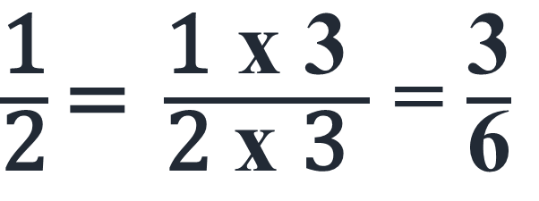



Ta có thể làm như sau:
Quy đồng mẫu số hai phân số
$\frac{\text{1}}{\text{2}}\text{=} \frac{\text{1} \text{x}\text{ 3 }}{\text{2 }\text{x} \text{3} }$ = $\frac{\text{3}}{\text{6}}$
;
$\frac{\text{1}}{\text{3}}\text{=} \frac{\text{1} \text{x}\text{ 2 }}{\text{3 }\text{x} \text{2} }$ = $\frac{\text{2}}{\text{6}}$
Cộng hai phân số cùng mẫu
$$\frac{\text{1}}{\text{2}} + \frac{\text{1}}{\text{3}} =$$
$$\frac{\text{3}}{\text{6}} + \frac{\text{2}}{\text{6}}=$$
$$\frac{\text{3+2}}{\text{6}} =$$
$$\frac{\text{5}}{\text{6}}$$

Slide 10

Các bước cộng hai phân số khác mẫu:
Bước 1: Quy đồng mẫu số hai phân số
Bước 2: Cộng hai phân số cùng mẫu

Slide 11

Ghi nhớ
Muốn cộng hai phân số khác mẫu số, ta quy đồng mẫu số hai phân số, rồi cộng hai phân số đó

Slide 12
THỰC HÀNH

Slide 13





Bài 1: Tính
$$b. \frac{\text{9}}{\text{4}}+\frac{\text{3}}{\text{5}}$$
$$d. \frac{\text{3}}{\text{5}}+ \frac{\text{4}}{\text{3}}$$
$$a. \frac{\text{2}}{\text{3}}+ \frac{\text{3}}{\text{4}}$$
$$c. \frac{\text{2}}{\text{5}}+ \frac{\text{4}}{\text{7}}$$

Slide 14
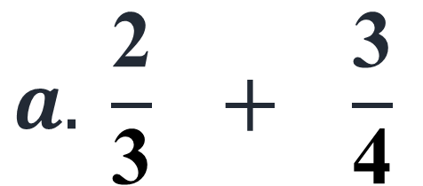




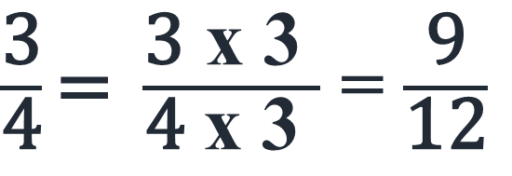
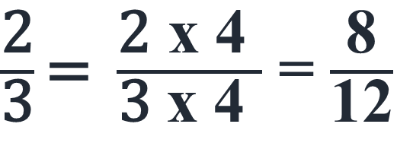

Quy đồng mẫu số hai phân số
Bài 1: Tính
$\frac{\text{2}}{\text{3}}\text{=} \frac{\text{2} \text{x}\text{ 4 }}{\text{3 }\text{x}\text{ 4 }}$ = $\frac{\text{8}}{\text{12}}$
;
$\frac{\text{3}}{\text{4}}\text{=} \frac{\text{3} \text{x}\text{ 3 }}{\text{4 }\text{x}\text{ 3 }}$ = $\frac{\text{9}}{\text{12}}$
$$a. \frac{\text{2}}{\text{3}} + \frac{\text{3}}{\text{4}}$$
Cộng hai phân số cùng mẫu
$$\frac{\text{2}}{3}+ \frac{\text{3}}{\text{4}} =$$
$$\frac{\text{8}}{\text{12}}+\frac{9}{12}=$$
$$\frac{\text{8+9}}{12} =$$
$$\frac{\text{17}}{12}$$

Slide 15
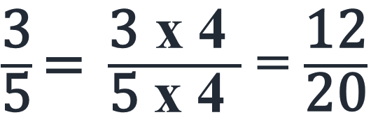




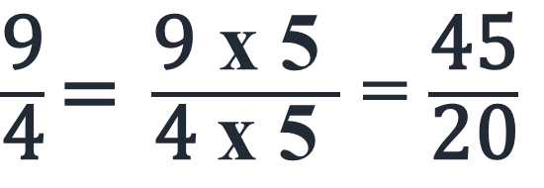

Quy đồng mẫu số hai phân số
Bài 1: Tính
$\frac{\text{9}}{\text{4}}\text{=} \frac{\text{9} \text{x}\text{ 5 }}{\text{4 }\text{x}\text{ 5 }}$ = $\frac{\text{45}}{\text{20}}$
;
$\frac{\text{3}}{\text{5}}\text{=} \frac{\text{3} \text{x}\text{ 4 }}{\text{5 }\text{x}\text{ 4 }}$ = $\frac{\text{12}}{\text{20}}$
$$b. \frac{\text{9}}{\text{4}} + \frac{\text{3}}{\text{5}}$$
Cộng hai phân số cùng mẫu
$$\frac{\text{9}}{4}+ \frac{\text{3}}{\text{5}} =$$
$$\frac{\text{45}}{\text{2}0}+\frac{12}{20}=$$
$$\frac{\text{45+12}}{20}=$$
$$\frac{\text{57}}{20}$$

Slide 16













Bài 1: Tính
$$a. \frac{\text{2}}{3}+ \frac{\text{3}}{\text{4}} =$$
$$\frac{\text{8}}{\text{12}}+\frac{9}{12}=$$
$$\frac{\text{8+9}}{12} =$$
$$\frac{\text{17}}{12}$$
$$b. \frac{\text{9}}{4}+ \frac{\text{3}}{\text{5}} =$$
$$\frac{\text{45}}{\text{2}0}+\frac{12}{20}=$$
$$\frac{\text{45+12}}{20}=$$
$$\frac{\text{57}}{20}$$
$c. \frac{\text{2}}{\text{5}}+ \frac{\text{4}}{\text{7}}$ =
$$\frac{\text{14}}{\text{35}}$$
$$+\frac{20}{35}=$$
$$\frac{\text{14+20}}{35}=$$
$$\frac{\text{34}}{35}$$

Slide 17


Bài 2: Tính theo mẫu
$$\frac{\text{4}}{\text{25}} + \frac{\text{3}}{\text{5}}$$
$$\frac{\text{3}}{\text{12}} + \frac{\text{1}}{4}$$

Slide 18


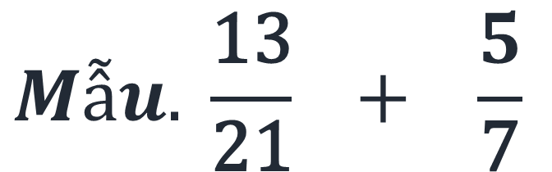




Bài 2: Tính theo mẫu
$$Mẫu. \frac{\text{13}}{\text{21}} + \frac{5}{\text{7}}$$
21 : 7 = 3
$$\frac{\text{13}}{21}+ \frac{5}{7} =$$
$$\frac{\text{13}}{\text{21}}+$$
$$\frac{5x3}{7x3}=$$
$$\frac{\text{13}}{\text{21}}+\frac{\text{1}\text{5}}{\text{21}}$$
$$=\frac{\text{28}}{\text{21}}$$

Slide 19

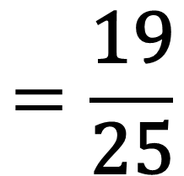









$$\frac{\text{13}}{\text{21}}+$$
Bài 2: Tính theo mẫu
$$a. \frac{\text{3}}{12}+ \frac{1}{4} =$$
$$\frac{3 :3}{12 :3}$$
$$+ \frac{1}{4}=$$
$$\frac{\text{1}}{4}+\frac{\text{1}}{\text{4}}$$
$$=\frac{\text{2}}{\text{4}}$$
$$b. \frac{\text{4}}{25}+ \frac{3}{5} =$$
$$\frac{\text{4}}{\text{25}}+$$
$$\frac{3x5}{5x5}=$$
$$\frac{\text{4}}{\text{25}}+\frac{\text{1}\text{5}}{\text{2}\text{5}}$$
$$=\frac{\text{19}}{\text{2}\text{5}}$$

Slide 20

$$\frac{\text{13}}{\text{21}}+$$
Bài 3: Một xe ô tô giờ đầu chạy được $\frac{\text{2}}{\text{8}}$ quãng đường, giờ thứ hai chạy được $\frac{\text{2}}{\text{7}}$ quãng đường. Hỏi sau hai giờ ô tô đó chạy được bao nhiêu phần của quãng đường?

Slide 21


$$\frac{\text{13}}{\text{21}}+$$
Bài 3: Bài giải
Sau hai giờ ô tô đó chạy được số phần quãng đường là:
$\frac{\text{3}}{8}+ \frac{2}{7} =\frac{37}{56}$ ( quãng đường)
Đáp số: $\frac{37}{56}$ quãng đường

Slide 22
Các bước cộng hai phân số khác mẫu:
Bước 1: Quy đồng mẫu số hai phân số
Bước 2: Cộng hai phân số cùng mẫu

Slide 23
Chúc các em học tốt

